Slide 1
CIÊNCIA ABERTA E O QUE ESTÁ NO HORIZONTE (EUROPA)
Do Acesso Aberto à Ciência Aberta
Estado da arte na Europa
BIBLIOTECAS DO POLITÉCNICO DE LEIRIA

Slide 2
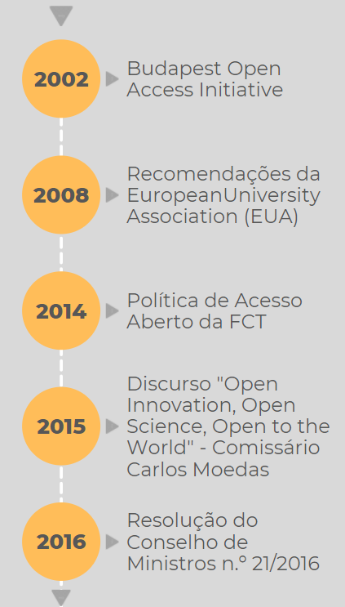
CIÊNCIA ABERTA E O QUE ESTÁ NO HORIZONTE (EUROPA)
Como tudo começou…
Bright Fridays | 26-03-2021
BIBLIOTECAS DO POLITÉCNICO DE LEIRIA

Slide 3
CIÊNCIA ABERTA E O QUE ESTÁ NO HORIZONTE (EUROPA)
Acesso Aberto
Onde estamos e para
onde vamos…
Ciência Aberta
Ciência Cidadã
Dados Abertos (FAIR)
Revisão por pares aberta
Bright Fridays | 26-03-2021
BIBLIOTECAS DO POLITÉCNICO DE LEIRIA

Slide 4
CIÊNCIA ABERTA E O QUE ESTÁ NO HORIZONTE (EUROPA)
Como assegurar o acesso aberto?
AUTO-ARQUIVO
VIA VERDE
Depósito de publicações científicas num
repositório.
Caso beneficie de financiamento público
deverá ter em consideração as políticas
de acesso estipuladas pelas editoras e os eventuais prazos de embargo ao acesso aberto.
PUBLICAÇÃO EM ACESSO ABERTO
VIA DOURADA
Publicar em revistas de acesso aberto.
As revistas em acesso aberto ou híbridas podem cobrar taxas de publicação variáveis (Article Processing Charges).
Bright Fridays | 26-03-2021
BIBLIOTECAS DO POLITÉCNICO DE LEIRIA

Slide 5
CIÊNCIA ABERTA E O QUE ESTÁ NO HORIZONTE (EUROPA)
Rumo ao futuro…
O Plano S (2018), suportado pelo cOAlition S, um consórcio internacional de financiadores de investigação, requer que todas as publicações científicas resultantes de investigação financiada por fundos públicos sejam publicadas em Acesso Aberto.
Bright Fridays | 26-03-2021
BIBLIOTECAS DO POLITÉCNICO DE LEIRIA

Slide 6
CIÊNCIA ABERTA E O QUE ESTÁ NO HORIZONTE (EUROPA)
O que está no Horizonte (Europa)…
A Comissão Europeia vai implementar o Plano S:
Acesso aberto às publicações científicas (depósito num repositório)
Plano de gestão de dados mandatório
Acesso aberto aos dados de investigação (“as open as possible, as closed as necessary”)
Bright Fridays | 26-03-2021
BIBLIOTECAS DO POLITÉCNICO DE LEIRIA

Slide 7
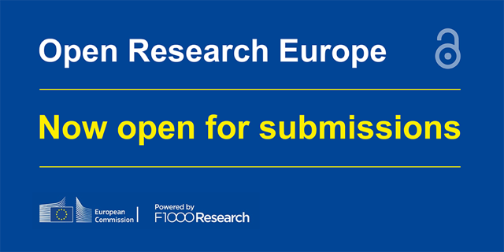
CIÊNCIA ABERTA E O QUE ESTÁ NO HORIZONTE (EUROPA)
Uma alternativa à publicação em revistas tradicionais…
Nova plataforma de publicação da Comissão Europeia para o H2020 e o Horizonte Europa.
Disponível em: https://open-research-europe.ec.europa.eu
Bright Fridays | 26-03-2021
BIBLIOTECAS DO POLITÉCNICO DE LEIRIA

Slide 8
CIÊNCIA ABERTA E O QUE ESTÁ NO HORIZONTE EM PORTUGAL
Política da FCT
Serviços e infraestruturas de apoio
BIBLIOTECAS DO POLITÉCNICO DE LEIRIA

Slide 9
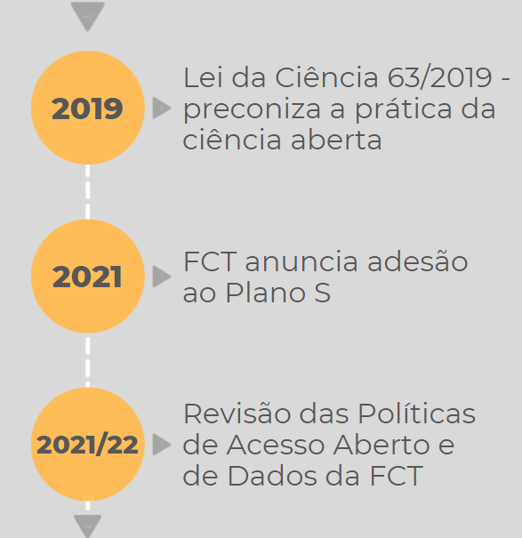
CIÊNCIA ABERTA E O QUE ESTÁ NO HORIZONTE (EUROPA)
A Ciência Aberta em Portugal
Bright Fridays | 26-03-2021
BIBLIOTECAS DO POLITÉCNICO DE LEIRIA

Slide 10
CIÊNCIA ABERTA E O QUE ESTÁ NO HORIZONTE (EUROPA)
Requisitos para projetos financiados pela FCT
(concursos lançados após a entrada em vigor da nova Política, prevista para 2022)
Acesso aberto às publicações científicas (depósito num repositório)
Plano de gestão de dados mandatório
Acesso aberto aos dados de investigação (“as open as possible, as closed as necessary”)
Bright Fridays | 26-03-2021
BIBLIOTECAS DO POLITÉCNICO DE LEIRIA

Slide 11
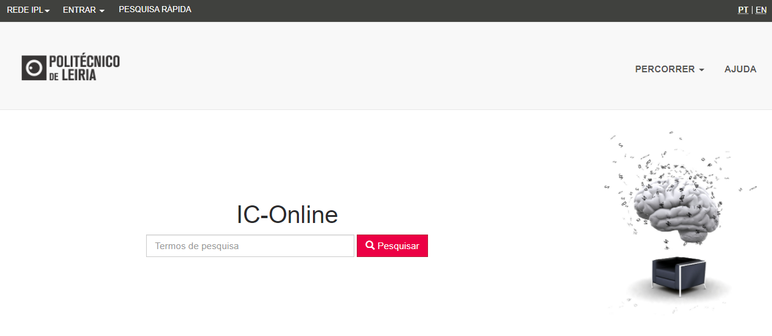
CIÊNCIA ABERTA E O QUE ESTÁ NO HORIZONTE (EUROPA)
Infraestruturas de apoio aos investigadores
Repositórios para depósito de publicações em acesso aberto
https://iconline.ipleiria.pt
Bright Fridays | 26-03-2021
BIBLIOTECAS DO POLITÉCNICO DE LEIRIA

Slide 12
CIÊNCIA ABERTA E O QUE ESTÁ NO HORIZONTE (EUROPA)
EM DESENVOLVIMENTO
Infraestruturas de apoio aos investigadores
Serviço para depósitos de dados
Bright Fridays | 26-03-2021
BIBLIOTECAS DO POLITÉCNICO DE LEIRIA

Slide 13
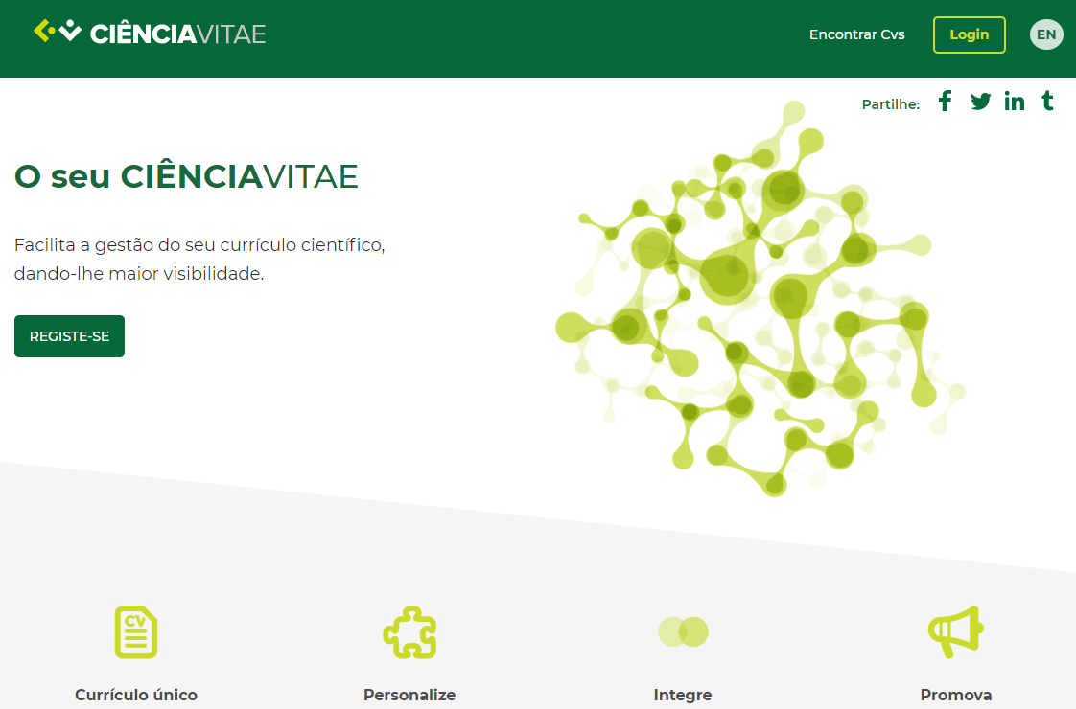
CIÊNCIA ABERTA E O QUE ESTÁ NO HORIZONTE (EUROPA)
Infraestruturas de apoio aos investigadores
Ciência Vitae
Bright Fridays | 26-03-2021
BIBLIOTECAS DO POLITÉCNICO DE LEIRIA

Slide 14
CIÊNCIA ABERTA E O QUE ESTÁ NO HORIZONTE (EUROPA)
Licenças Creative Commons: O que são e como funcionam? |Teresa Nobre (Creative Commons Portugal) – 28/04/2021
Abertura e Gestão de Dados de Investigação: Planos de Gestão de Dados e Publicação de Dados | Pedro Príncipe (Universidade do Minho) – 05/05/2021
Interligação Ciência Vitae e Repositório IC-Online | Rosa Marcos (Politécnico de Leiria) – 12/05/2021
Workshops para investigadores organizados pelas Bibliotecas do Politécnico de Leiria
Bright Fridays | 26-03-2021
BIBLIOTECAS DO POLITÉCNICO DE LEIRIA

Slide 15
CIÊNCIA ABERTA E O QUE ESTÁ NO HORIZONTE (EUROPA)
Conteúdos de Apoio à Publicação e Investigação: https://www.ipleiria.pt/sdoc/apoio-a-investigacao/
Apoio à utilização do Ciência Vitae e Repositório IC-Online
Serviço de atribuição de DOI e ISBN
Gestão de descontos em APC - Article Processing Charges
Serviço de referência
Serviços prestados pelas Bibliotecas no âmbito da publicação e investigação científica
Bright Fridays | 26-03-2021
BIBLIOTECAS DO POLITÉCNICO DE LEIRIA

Slide 16
Rosa Marcos - rosa.marcos@ipleiria.pt
repositorio@ipleiria.pt

